Slide 1

Phương pháp lặp Seidel và Gauss-Seidel giải phương trình đại số tuyến tính
Nhóm thực hiện: Nhóm 12
Vũ Minh Hiếu
Vũ Hoài Nam
Giảng viên hướng dẫn:
Hà Thị Ngọc Yến

Slide 2
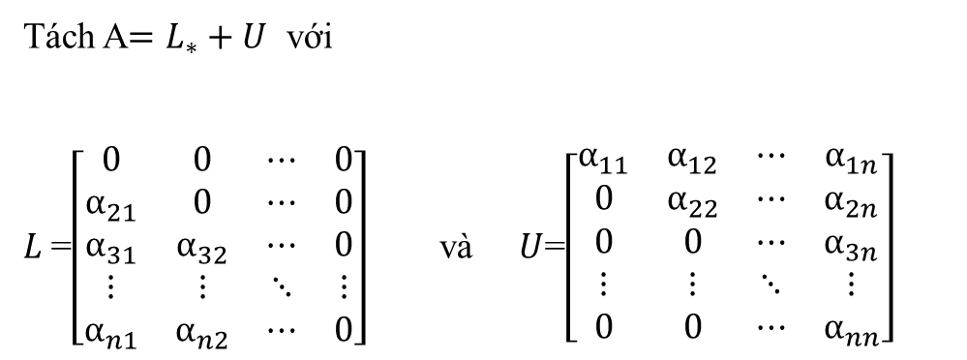
Lặp Seidel
X=AX+B
Tách A$=L_{∗}+U$ với
$L$=$\left[\begin{matrix}0 & 0 & ⋯ & 0 \\ α_{21} & 0 & ⋯ & 0 \\ α_{31} & α_{32} & ⋯ & 0 \\ ⋮ & ⋮ & ⋱ & ⋮ \\ α_{n1} & α_{n2} & ⋯ & 0\end{matrix}\right]$ và $U$=$\left[\begin{matrix}α_{11} & α_{12} & ⋯ & α_{1n} \\ 0 & α_{22} & ⋯ & α_{2n} \\ 0 & 0 & ⋯ & α_{3n} \\ ⋮ & ⋮ & ⋱ & ⋮ \\ 0 & 0 & ⋯ & α_{nn}\end{matrix}\right]$
$$X^{\left(k+1\right)}=L_{∗}X^{\left(k+1\right)}+UX^{\left(k\right)}+B$$

Slide 3
Ý tưởng phương pháp
AX=B => X=CX+D
=>Áp dụng lặp Seidel

Slide 4
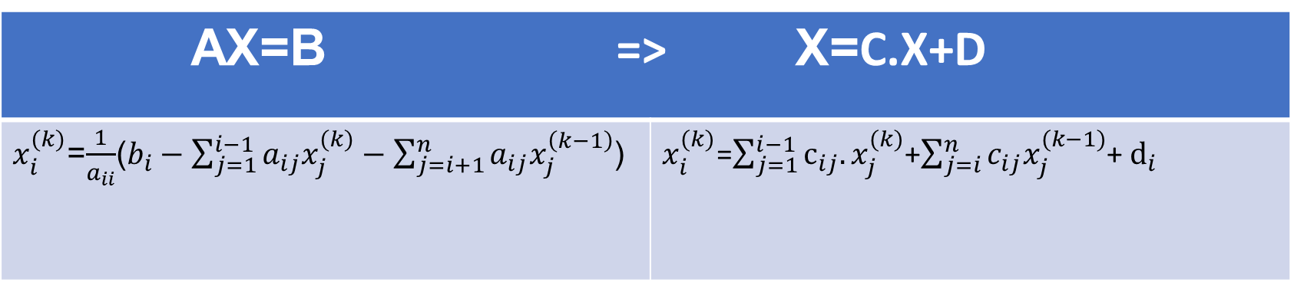
Xây dựng công thức tổng quát
AX=B => X=C.X+D | => X=α.X+β
$x_{i}^{(k)}$=$\frac{1}{a_{ii}}$($b_{i}−\sum_{j=1}^{i−1}{a_{ij}x_{j}^{(k)}−\sum_{j=i+1}^{n}{a_{ij}x_{j}^{\left(k−1\right)}}}$) | $x_{i}^{(k)}$=$\sum_{j=1}^{i−1}{c_{ij}.x_{j}^{(k)}}$+$\sum_{j=i}^{n}{c_{ij}x_{j}^{(k−1)}}$+$d_{i}$

Slide 5
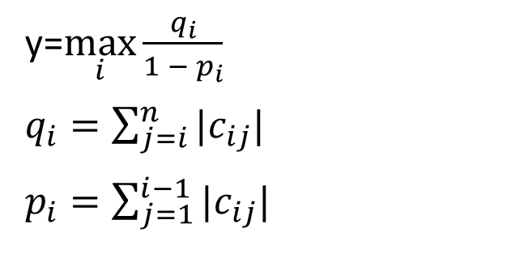

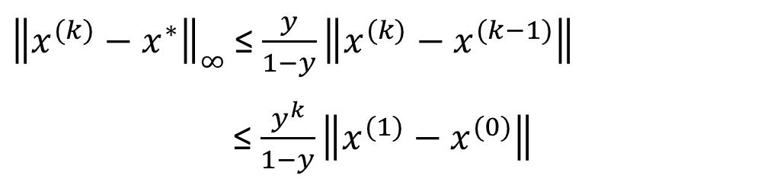
Sự hội tụ của phương pháp
y=$\max_{i}{\frac{q_{i}}{1 − p_{i}} }$
$q_{i}=\sum_{j=i}^{n}{{|c}_{ij}|}$
$p_{i}=\sum_{j=1}^{i−1}{{|c}_{ij}|}$
Điều kiện:${\left\|C\right\|}_{∞}$<1
${\left\|x^{(k)}−x^{∗}\right\|}_{∞}$ ≤ $\frac{y}{1−y}\left\|x^{(k)}−x^{(k−1)}\right\|$
≤ $\frac{y^{k}}{1−y}\left\|x^{(1)}−x^{(0)}\right\|$

Slide 6
Sơ đồ thuật toán
Begin
Input: n,A,B,eps,X0
p=calDig(A)
C=setAtoC(A)
D=setBtoD(B,A)
y=getY(C)
eps2=eps2(eps)
X=seidelLoop(B,D,p,y,eps2,X0)
p=0?
False
Output: X
True
Output:
Not diagonally dominant matrix
End

Slide 7


Slide 8

calDig
Input : A ( ma trận A)
Output : p $∈$ {0,1,2} ( tương ứng với ma trận A không chéo trội, chéo trội hàng hoặc chéo trội cột)
B1: If ( ${|a}_{(i,i)}|$> $\sum_{j=1,j≠i}^{n}{|}a_{\left(i,j\right)}|$ with i=$\overline{1…n}$ ) {p=1; Skip to B4}
B2: If ( ${|a}_{(j,j)}$|> $\sum_{i=1,i≠j}^{n}{|}a_{\left(i,j\right)}|$ with j=$\overline{1…n}$ ) {p=2; Skip to B4}
B3: p=0
B4: Return p

Slide 9
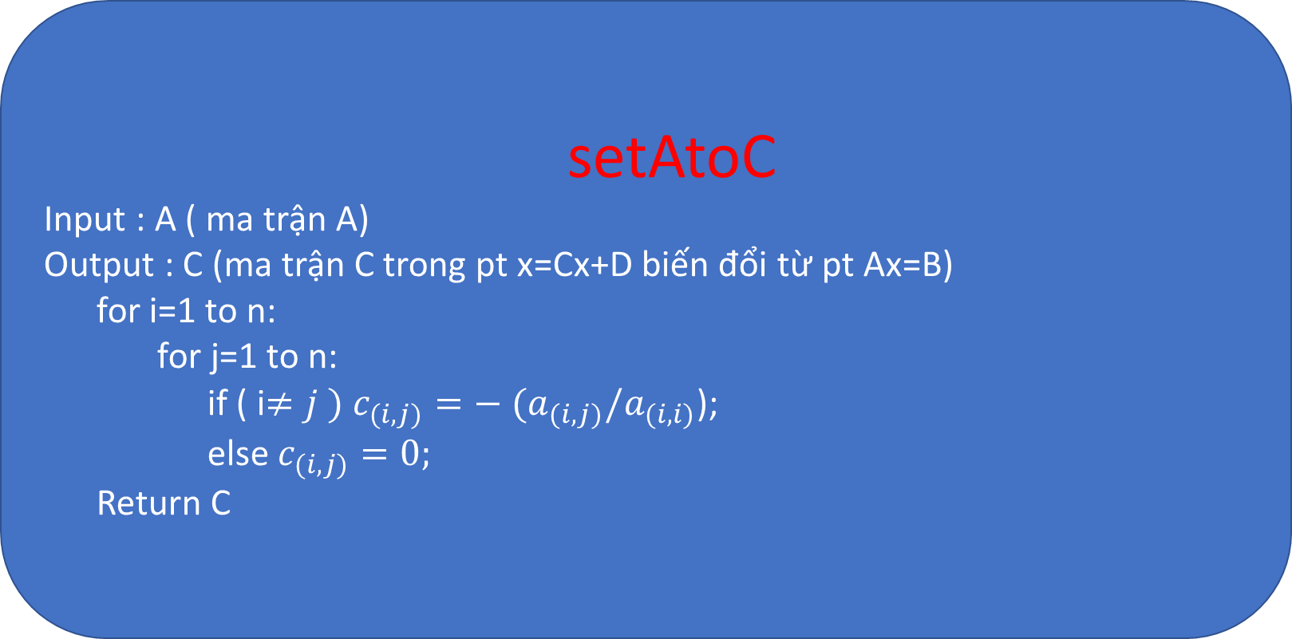
setAtoC
Input : A ( ma trận A)
Output : C (ma trận C trong pt x=Cx+D biến đổi từ pt Ax=B)
for i=1 to n:
for j=1 to n:
if ( i$≠j ) c_{(i,j)}=−$ ${(a}_{(i,j)}/a_{(i,i)}$);
else $c_{(i,j)}=0;$
Return C

Slide 10
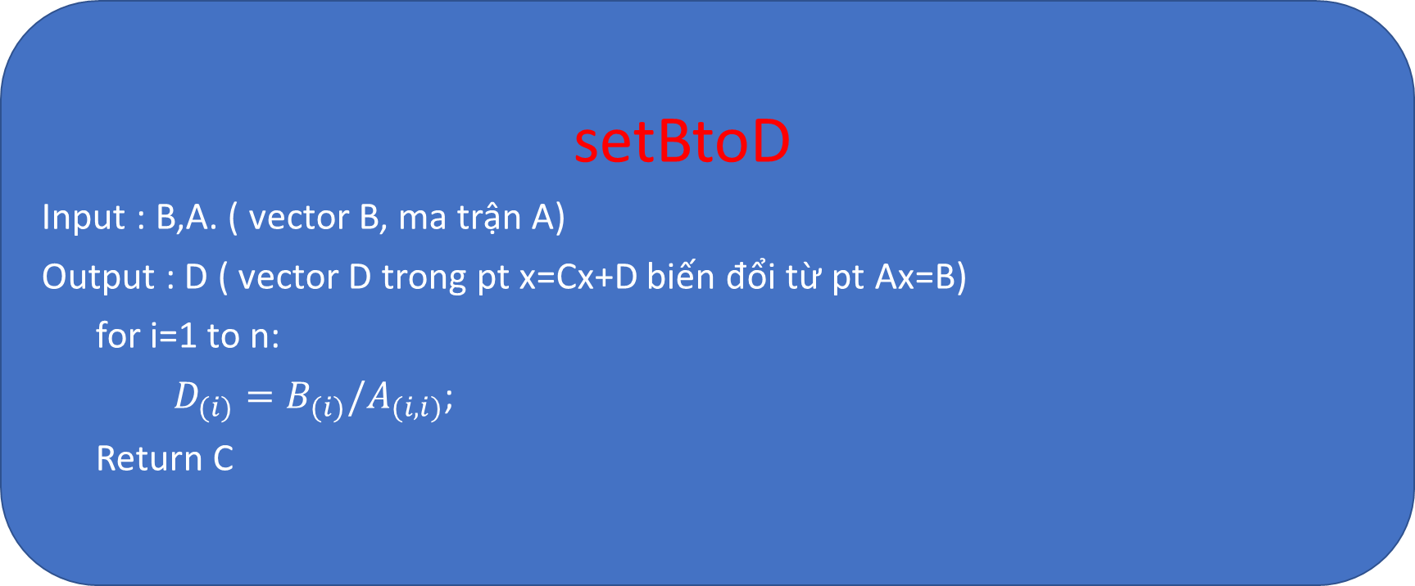
setBtoD
Input : B,A. ( vector B, ma trận A)
Output : D ( vector D trong pt x=Cx+D biến đổi từ pt Ax=B)
for i=1 to n:
$D_{(i)}=B_{(i)}/A_{(i,i)}$;
Return C

Slide 11
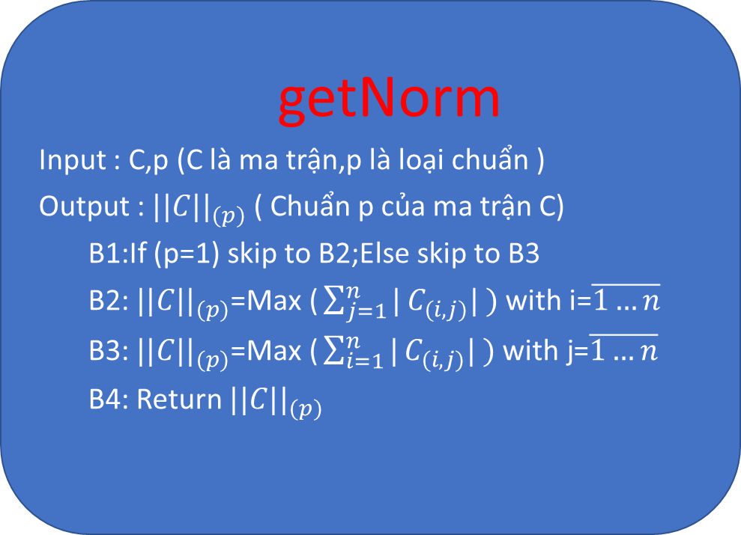
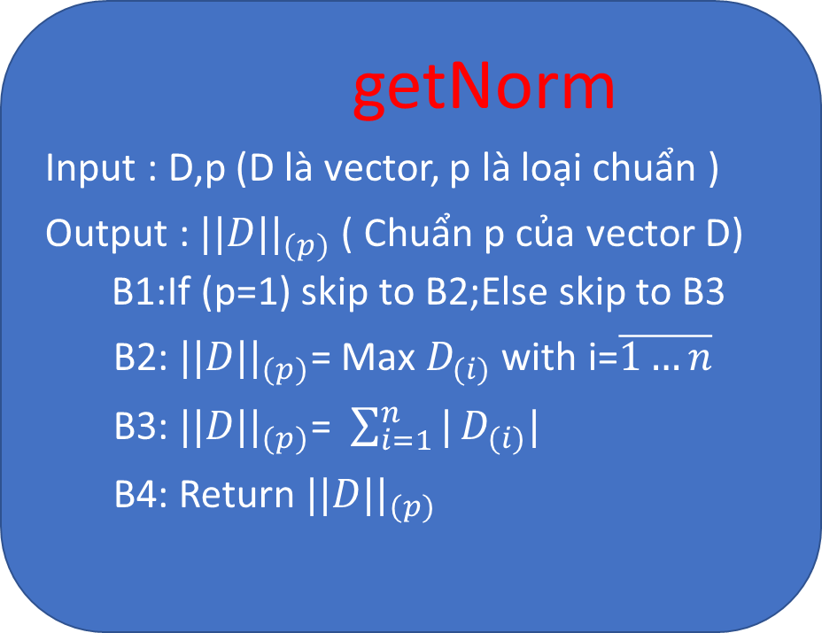
getNorm
Input : D,p (D là vector, p là loại chuẩn )
Output : ${||D||}_{(p)}$ ( Chuẩn p của vector D)
B1:If (p=1) skip to B2;Else skip to B3
B2: ${||D||}_{(p)}$= Max $D_{(i)}$ with i=$\overline{1…n}$
B3: ${||D||}_{(p)}$= $\sum_{i=1}^{n}{|}D_{(i)}|$
B4: Return ${||D||}_{(p)}$
getNorm
Input : C,p (C là ma trận,p là loại chuẩn )
Output : ${||C||}_{(p)}$ ( Chuẩn p của ma trận C)
B1:If (p=1) skip to B2;Else skip to B3
B2: ${||C||}_{(p)}$=$\text{Max}\text{ (}\sum_{j=1}^{n}{|}C_{(i,j)}|\text{ )} \text{with} \text{i}\text{=}\overline{1…n}$
B3: ${||C||}_{(p)}$=$\text{Max}\text{ (}\sum_{i=1}^{n}{|}C_{(i,j)}|\text{ )} \text{with} \text{j}\text{=}\overline{1…n}$
B4: Return ${||C||}_{(p)}$

Slide 12
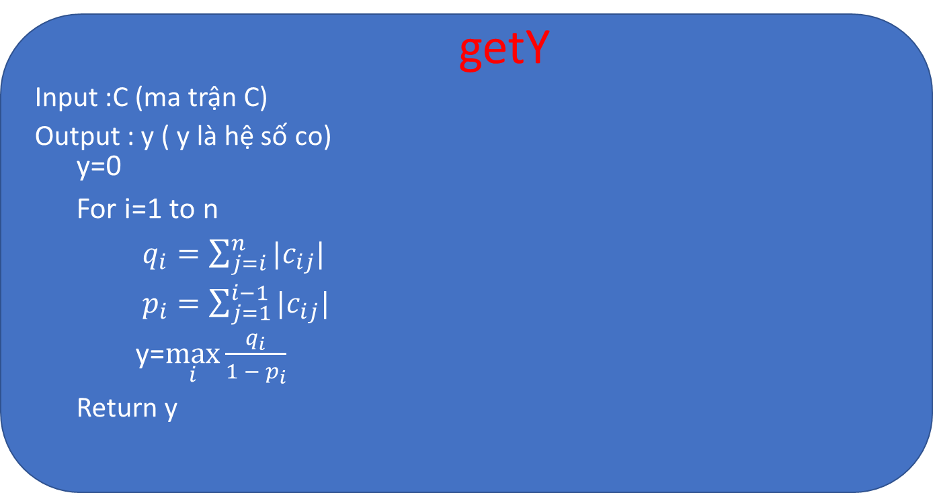
getY
Input :C (ma trận C)
Output : y ( y là hệ số co)
y=0
For i=1 to n
$q_{i}=\sum_{j=i}^{n}{{|c}_{ij}|}$
$p_{i}=\sum_{j=1}^{i−1}{{|c}_{ij}|}$
y=$\max_{i}{\frac{q_{i}}{1 − p_{i}} }$
Return y

Slide 13
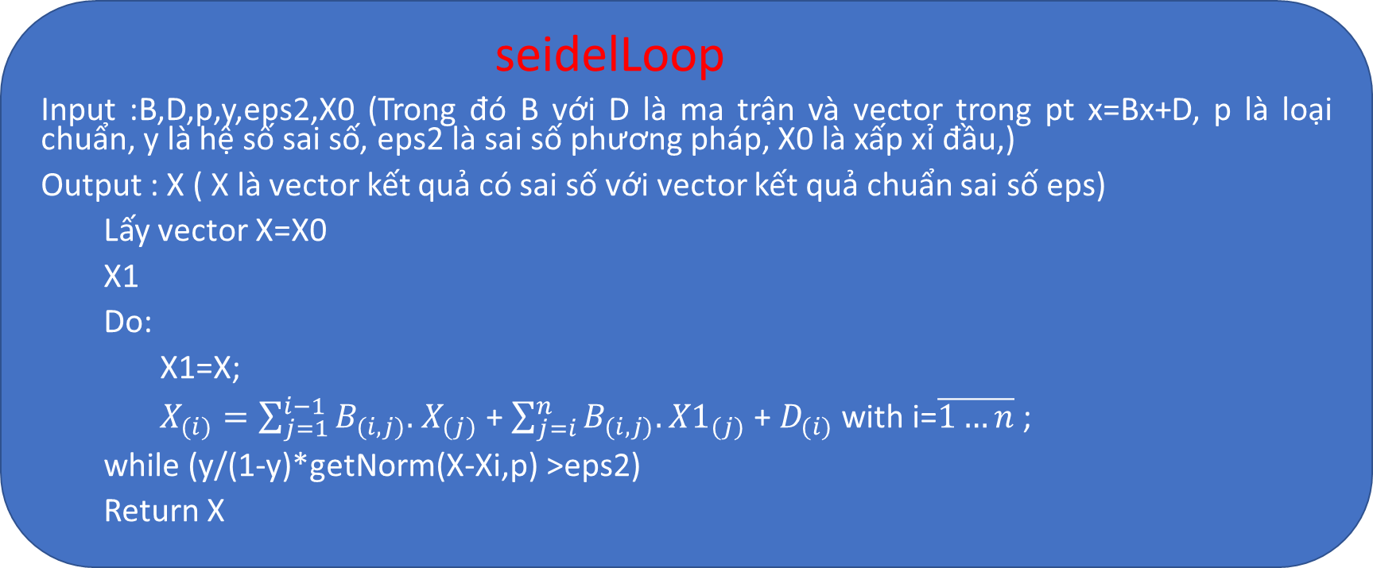
seidelLoop
Input :B,D,p,y,eps2,X0 (Trong đó B với D là ma trận và vector trong pt x=Bx+D, p là loại chuẩn, y là hệ số sai số, eps2 là sai số phương pháp, X0 là xấp xỉ đầu,)
Output : X ( X là vector kết quả có sai số với vector kết quả chuẩn sai số eps)
Lấy vector X=X0
X1
Do:
X1=X;
$X_{(i)}=\sum_{j=1}^{i−1}{B_{(i,j)}.}$ $X_{(j)}$ + $\sum_{j=i}^{n}{B_{(i,j)}.}$ ${X1}_{(j)}$ + $D_{(i)}$with i=$\overline{1…n}$ ;
while (y/(1-y)*getNorm(X-Xi,p) >eps2)
Return X

Slide 14

eps2
Input : eps (eps là sai số đầu vào)
Output : eps2 ( eps2 là sai số phương pháp)
eps1=${10}^{\left\lfloor \log_{10}{eps}\right\rfloor }$*0.5;
eps2=eps-eps1;
Return eps2

